Slide 1
Отчет по заходам от 22 июня 2017, 13 июля 2017, 3 августа

Slide 2
Схема измерений
Сигнал
in
out
in
out
Триггер
PMT2
“Таблетка” 2
PMT3
AUX
attenuator
Oscilloscope
PMT4
A7468B
(переходник)
V1740 ADC
N979
N625
in
out
THGEM
AMP
N625
SiPM top matrix
AMP

Slide 3
Схема измерений (дополнение)
in
out
in
out
“Таблетка” 1
Oscilloscope
A7468B
(переходник)
V1740 ADC
PMT1
N979
N625

Slide 4
Описание установки
ЗЧУ
Или вариант 2
141x141 mm² mm
68MΩ
1MΩ filter
11x11 matrix (5x5 active) MPPC S10931-100P
68MΩ
8.6MΩ
+V_{G1}
Hole in acrylic box
Ø ≈ 65 mm (No WLS film in front of PMT#1)
Gaseous Ar
Acrylic plate
1.45 mm
5 mm
Anode
ЗЧУ
THGEM1
UW Acrylic plate
Acrylic box
PMT R6041-506MOD
10MΩ
WLS film
18 mm
LAr level
THGEM0
4 mm
4M
40MΩ
4 mm
48 mm
2 mm
Liquid Ar
40MΩ
40MΩ
600MΩ
V₀ (-)
Cathode
2 mm
20MΩ
Acrylic plate
3mm
R=20MΩ C=5x4.7nF(x6.3kV)
Chamber bottom, including two Al windows Ø 50 mm

Slide 5
Описание каналов SiPM
Неподключенный канал
Подключенный канал
Ch_0 – сумма 3-х ФЭУ
Ch_1 – один ФЭУ
Ch_2 – сигнал с THGEM
Ch_32 - Ch_63 – сигнал с SiPM
 |  |  | 1(0) [32] {i} | 2(1) [33] {iv} | 3(16) [48] {ii} | 4(17) [49] {iii} | 5(2) [34] {i}
 |  |  | 6(3) [35] {iv} | 7(18) [50] {ii} | 8(19) [51] {iii} | 9(4) [36] {i} | 10(5) [37] {iv}
 |  |  | 11(20) [52] {ii} | 12(21) [53] {iii} | 13(6) [38] {i} | 14(7) [39] {iv} | 15(22) [54] {ii}
 |  |  | 16(23) [55] {iii} | 17(8) [40] {i} | 18(9) [41] {iv} | 19(24) [56] {ii} | 20(25) [57] {iii}
 |  |  | 21(10) [42] {i} | 22(11) [43] {iv} | 23(26) [58] {ii} | 24(27) [59] {iii} | 25(12) [44] {iv}
13(6) [38] {i}
Легенда
13 – физический номер расположения SiPM на матрице. Номера идут последовательно от 1 до 25
(6) – номер канала при подключении на нижний разъем v1740
[38] - номер канала при подключении на верхний разъем v1740.
[j] = (i) + 32
Это наш случай.
{i} – канал питания SiPM (i, ii, iii, iv)

Slide 6
Описание каналов питания SiPM
1(0) [32] {i} | 2(1) [33] {iv} | 3(16) [48] {ii} | 4(17) [49] {iii} | 5(2) [34] {i}
6(3) [35] {iv} | 7(18) [50] {ii} | 8(19) [51] {iii} | 9(4) [36] {i} | 10(5) [37] {iv}
11(20) [52] {ii} | 12(21) [53] {iii} | 13(6) [38] {i} | 14(7) [39] {iv} | 15(22) [54] {ii}
16(23) [55] {iii} | 17(8) [40] {i} | 18(9) [41] {iv} | 19(24) [56] {ii} | 20(25) [57] {iii}
21(10) [42] {i} | 22(11) [43] {iv} | 23(26) [58] {ii} | 24(27) [59] {iii} | 25(12) [44] {iv}

Slide 7
Обработка сигналов с ФЭУ
Усредняем сигнал
Находим границы положительной части
Интегрируем каждый отдельный сигнал в этом интервале
Строим гистограмму площадей (размерность mV*ns)
Аппроксимируем гауссом

Slide 8
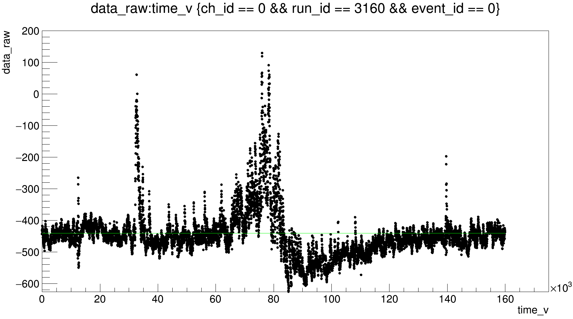
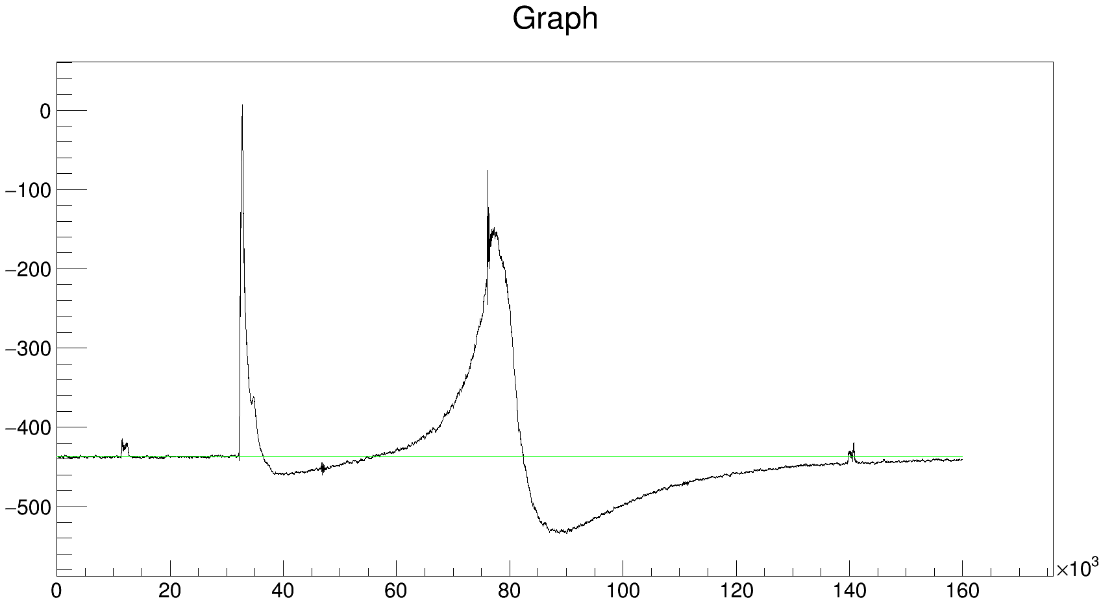
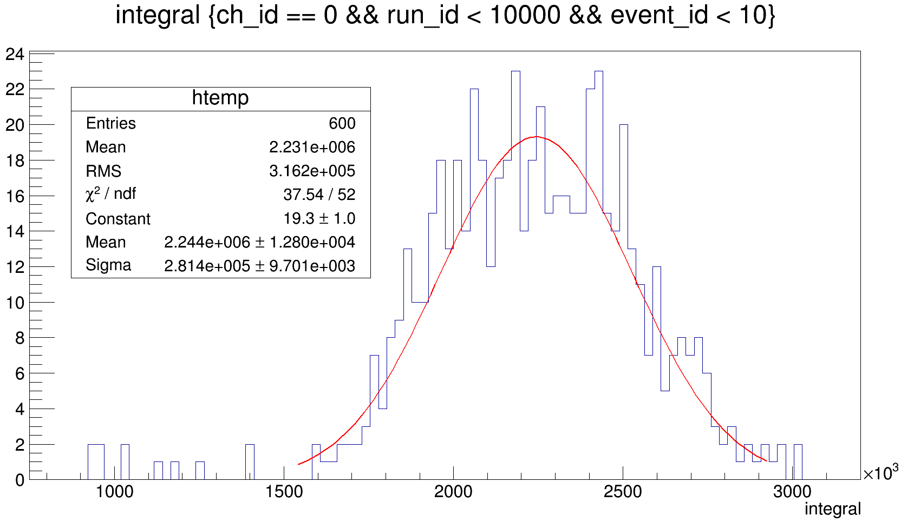
event_x-ray_8_thmV, ∑3PMT
Пример обработки при 8 kV от 22 июня
From 56000 to 82300 ns
510 averaged graphs

Slide 9
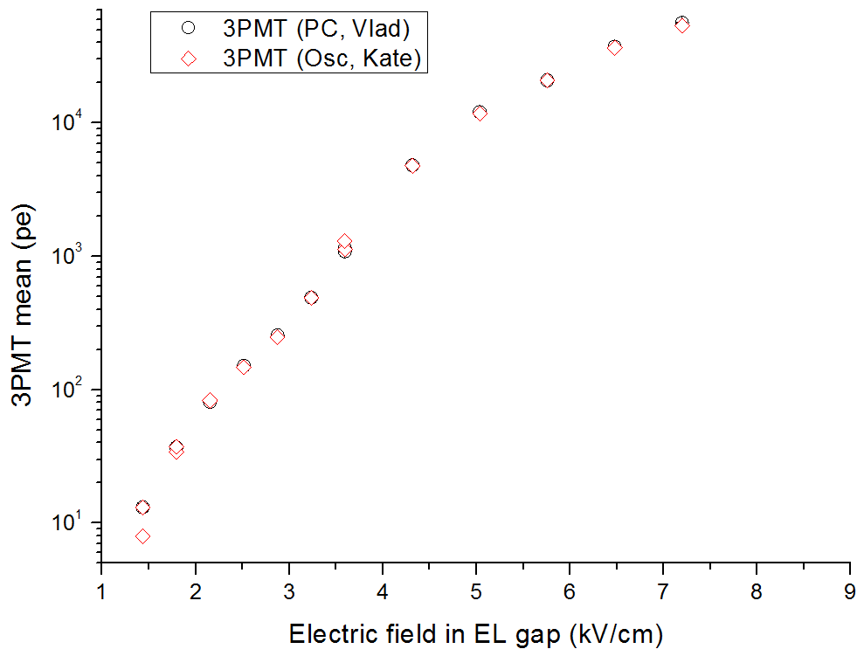
Данные от 22 июня
Полученные значения фотоэлектронов в онлайне и офлайне отличаются менее чем на 3*sigma

Slide 10
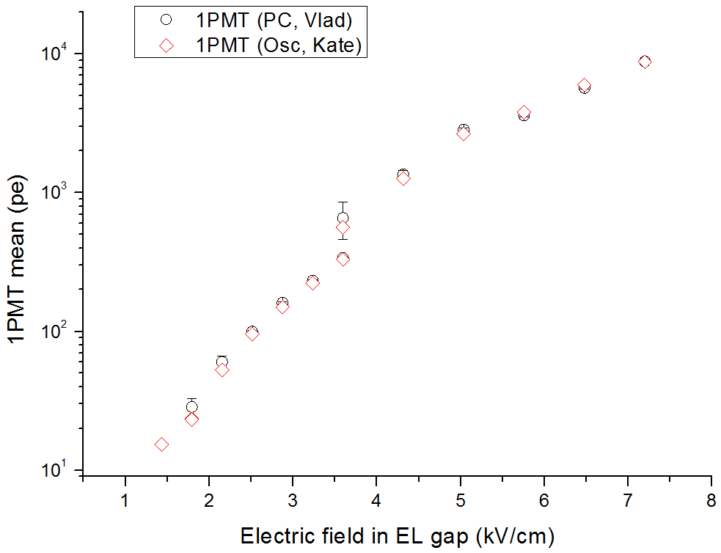
Аналогично обработаны данные с 1PMT
Полученные значения фотоэлектронов в онлайне и офлайне отличаются менее чем на 3*sigma

Slide 11
Обработка сигналов с GEM
Не смотря на то, что наводки превышают сигнал в несколько раз, при усреднении уровень шумов уменьшается и возможно найти среднюю форму сигнала. Обработка аналогична обработке сигнала с ФЭУ:
Усредняем сигнал
Находим границы положительной части
Интегрируем каждый отдельный сигнал в этом интервале
Строим гистограмму площадей (размерность mV*ns)
Аппроксимируем гауссом
Стоит отметить, что не все наводки уходят при усреднении. Остаются наводки, скоррелированные с триггером.
Их можно вычесть, если записан сигнал без источника. 22 июня записывались только сигналы с источником.

Slide 12
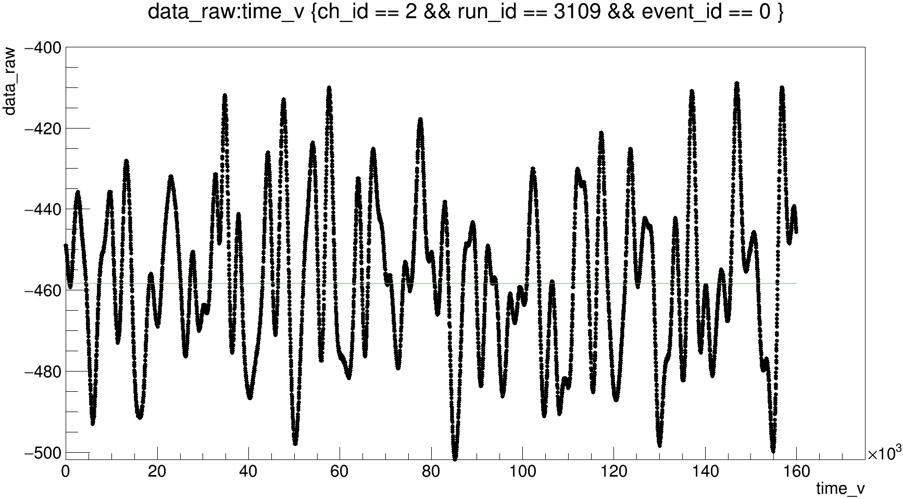
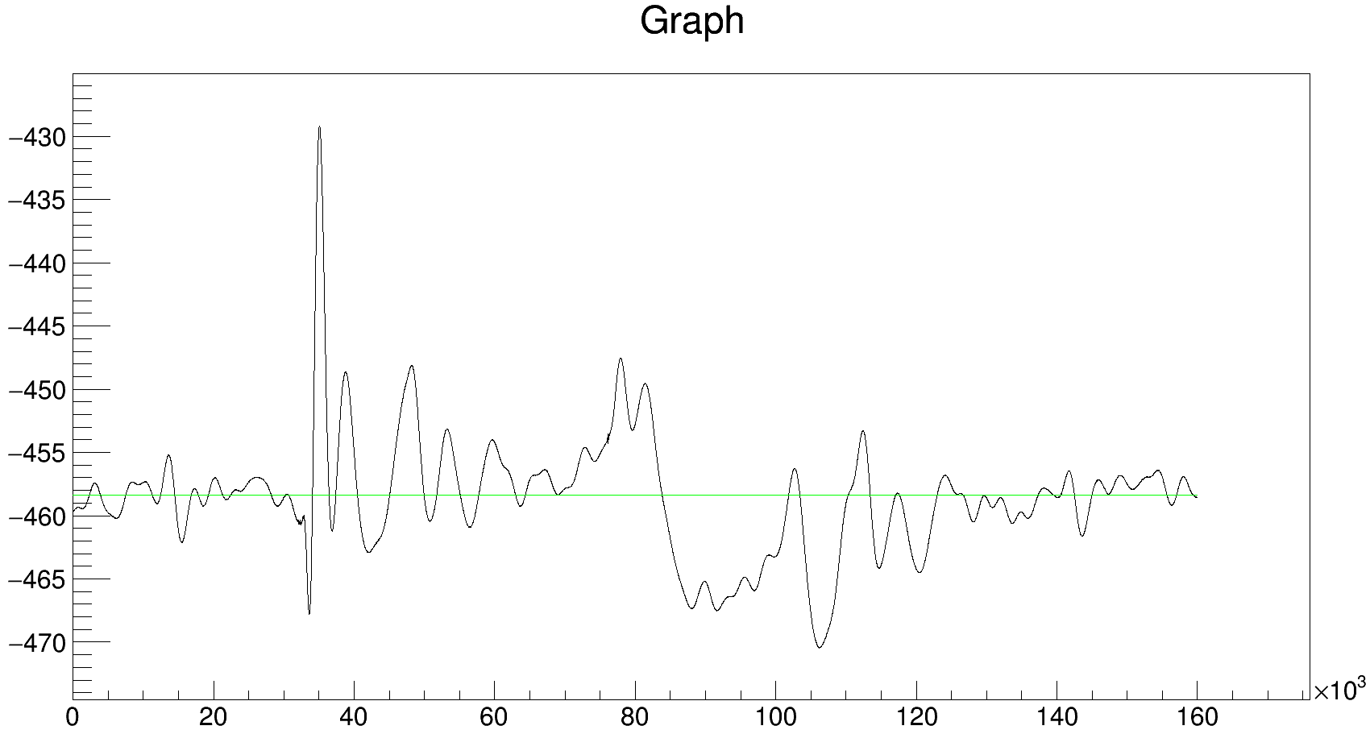
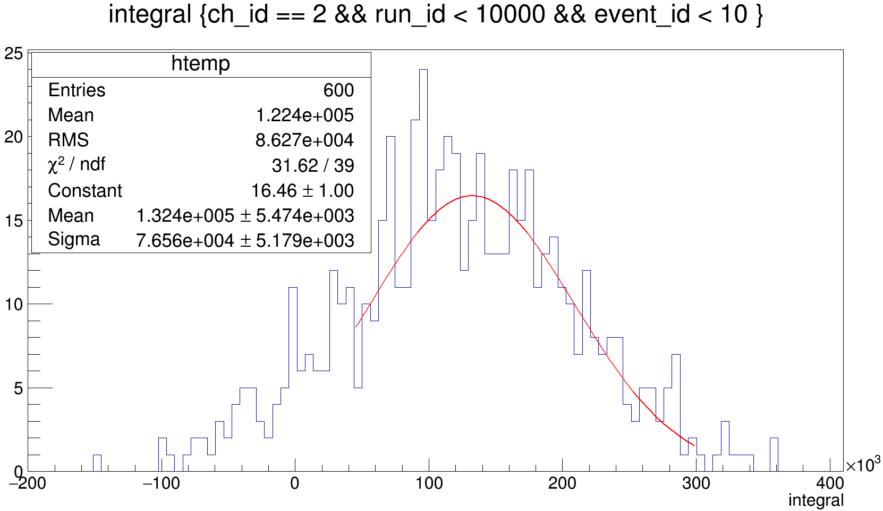
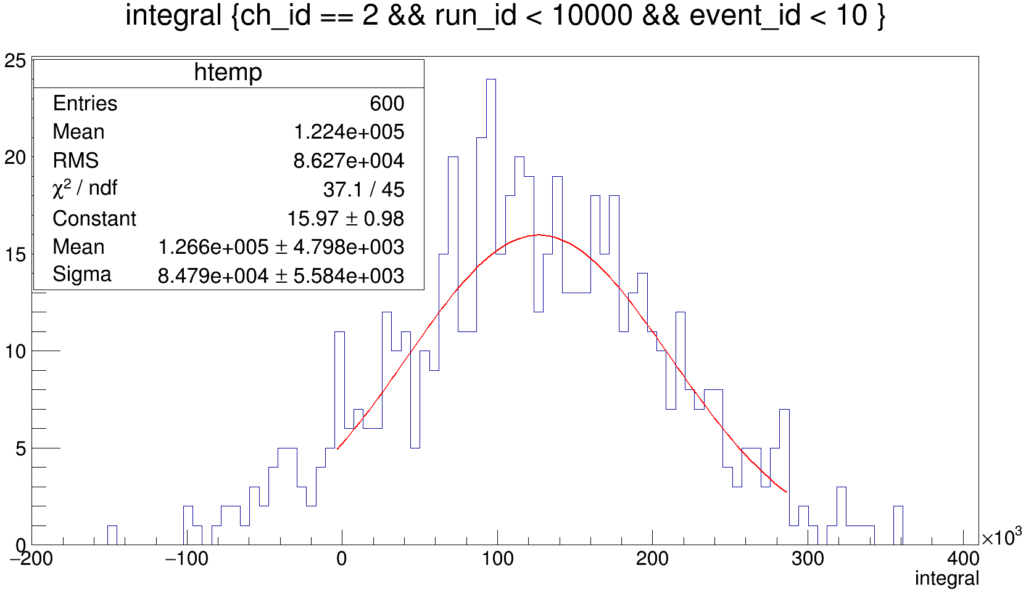
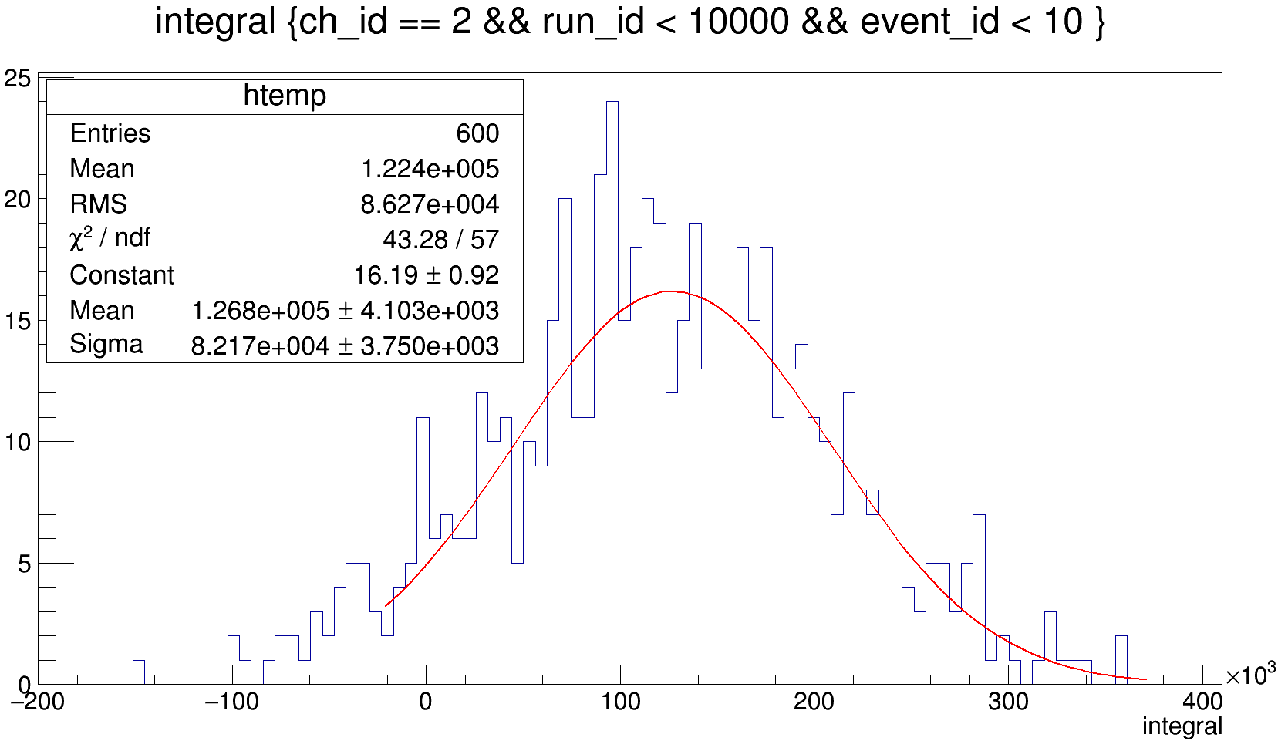
event_x-ray_8_thmV, GEM
Пример обработки при 8 kV от 22 июня
83820 ns
37400 ns

Slide 13
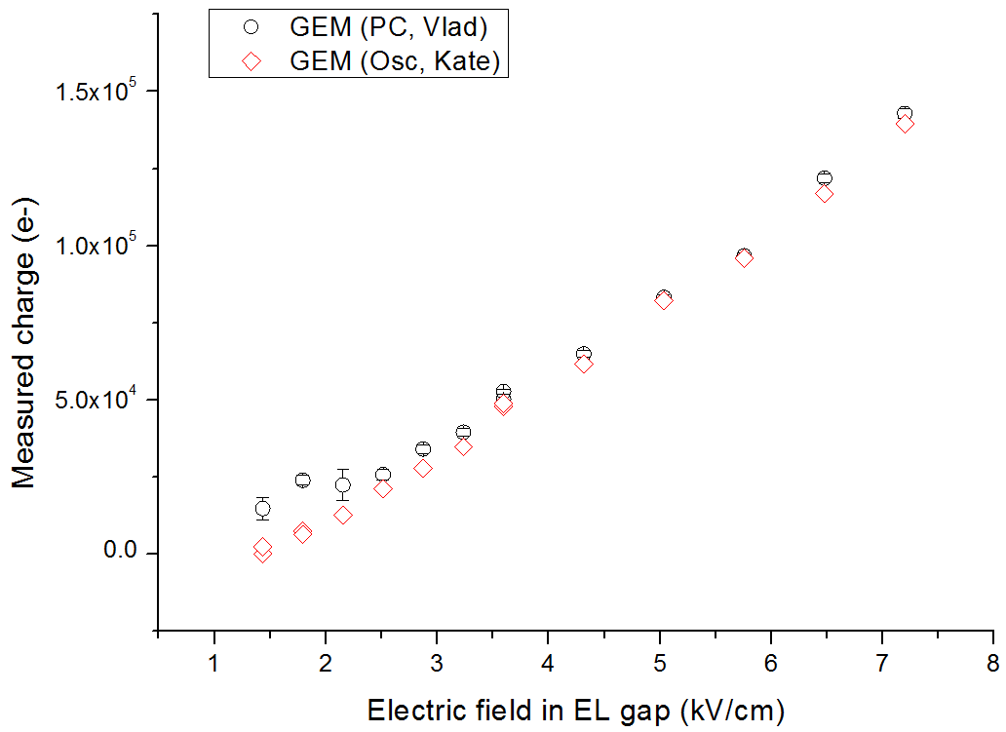
Данные от 22 июня
Полученные значения заряда в онлайне и офлайне отличаются менее чем на 3*sigma при высоких полях.
При низких возникает отличие из-за невозможности точно установить пределы интегрирования, поскольку сигнал становится ниже уровня скоррелированных с триггером наводок.

Slide 14
Обработка сигналов с SiPM
Из данных от SiPM мы хотим извлечь не только амплитудные характеристики, но и координатные. В частности, координатное разрешение. Это значительно усложняет задачу, т.к. необходимо определять число фотоэлектронов в каждом конкретном событии.
Алгоритм определения числа фотоэлектронов состоит из двух частей: метод одиночного и двойного интеграла.
Метод одиночного интеграла хорошо работает при малых интенсивностях сигнала и малого перекрытия пиков.
При больших интенсивностях возникает наложение и алгоритм считает некорректно (усилитель дает сигналу выброс противоположенного знака).
Метод двойного интеграла правильно работает при больших интенсивностях. Однако его недостаток в том, что любые отклонения от правильной базовой линии до начала сигнала могут на длинном интервале дать значительные погрешности в вычисление числа фотоэлектронов. Также наличие наводок систематически изменит результат в отличие от метода одиночного интеграла.

Slide 15
Обработка сигналов с SiPM
Вычисляем сглаженную производную по фильтру Савицкого
Основываюсь на пороговом значении, ищем начало сигнала (t = 0)
Отступаем влево на 100 нс и в интервале (-400, -300) ищем усреднением локальную базовую линию

Slide 16
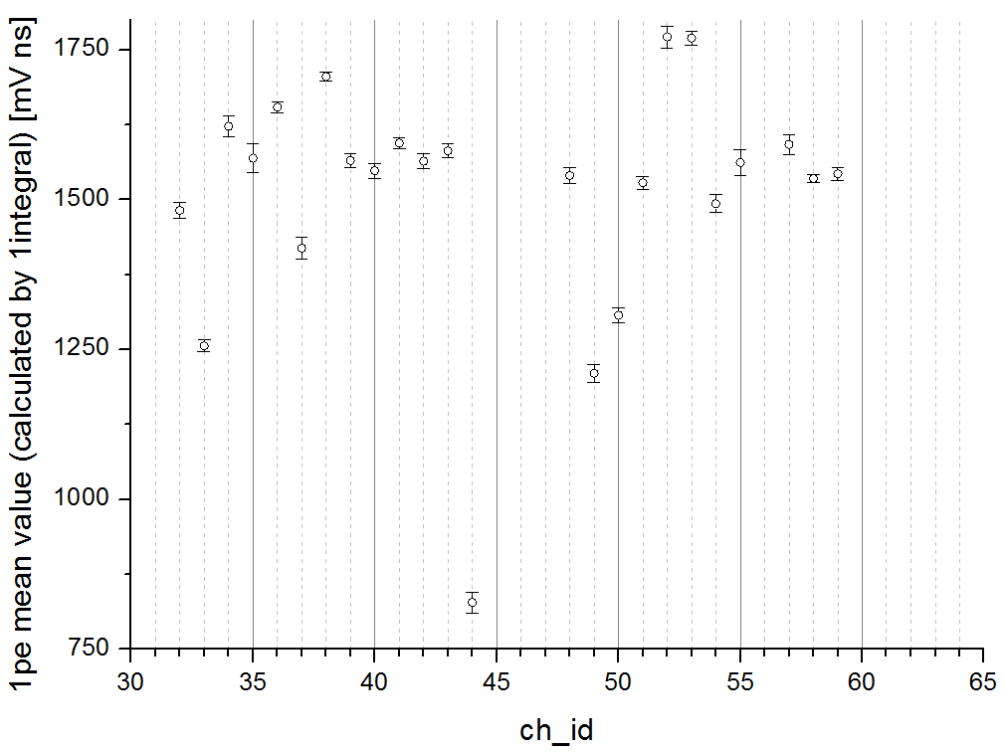
Калибровка каналов по методу одиночного интеграла

Slide 17
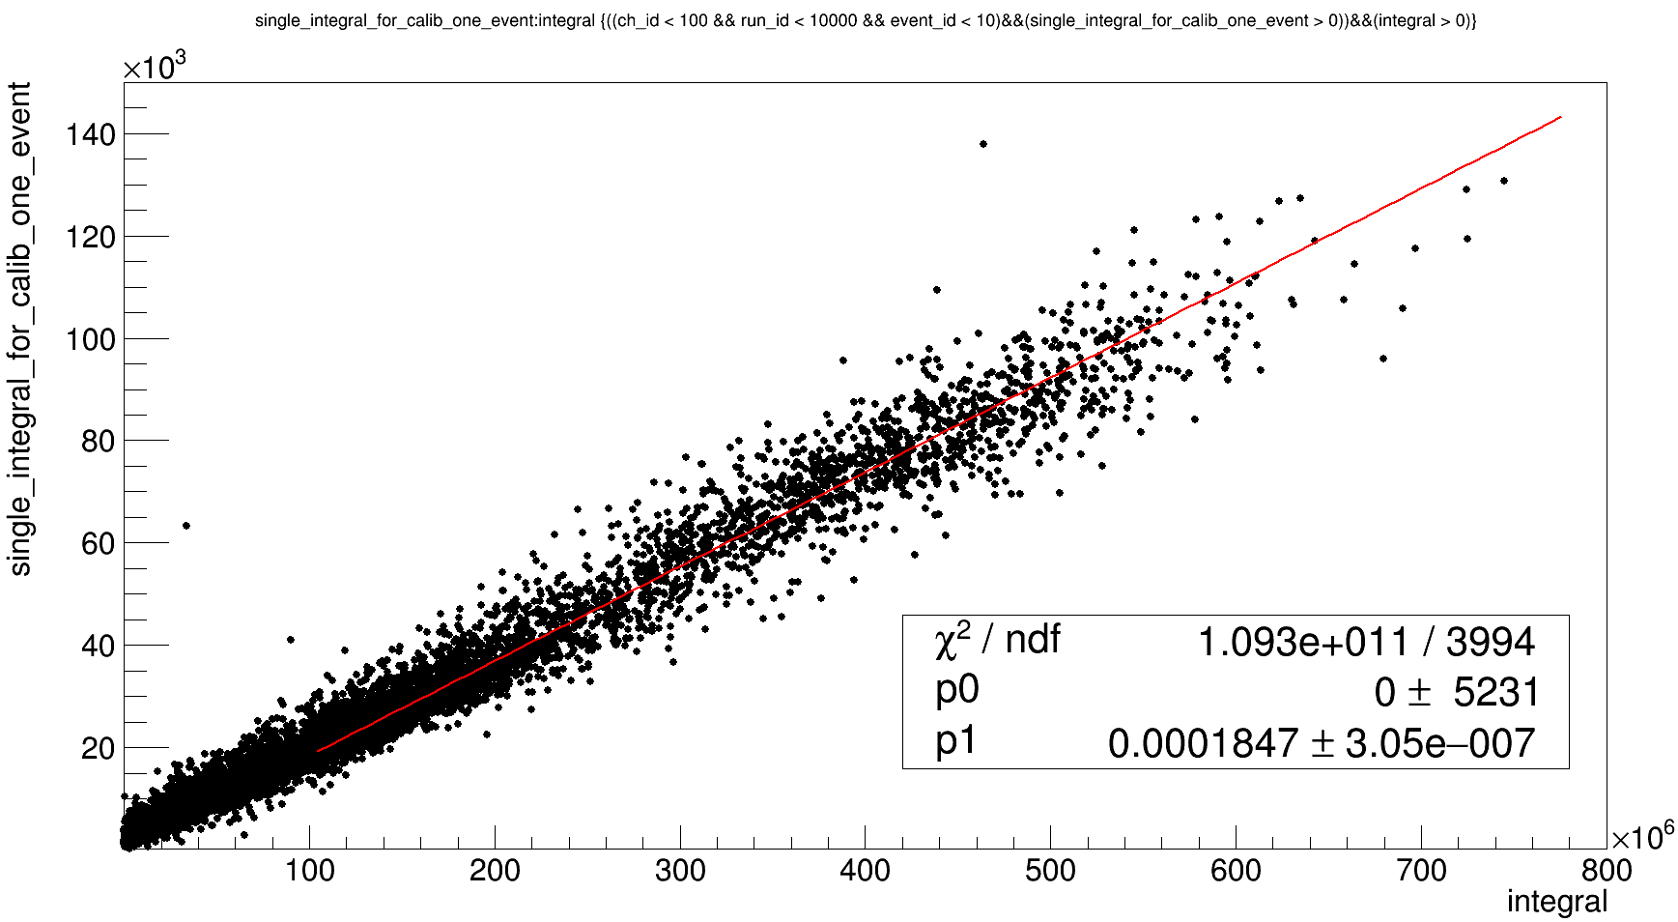
Соотношение между значением по одиночному и двойному интегралу
Усредненное по нескольким полям и всем каналам значение составило
1.75E-4 ns-1 с ошибкой 6%
Ниже 10 pe калибровка затруднительна (1pe =~ 1500)

Slide 18
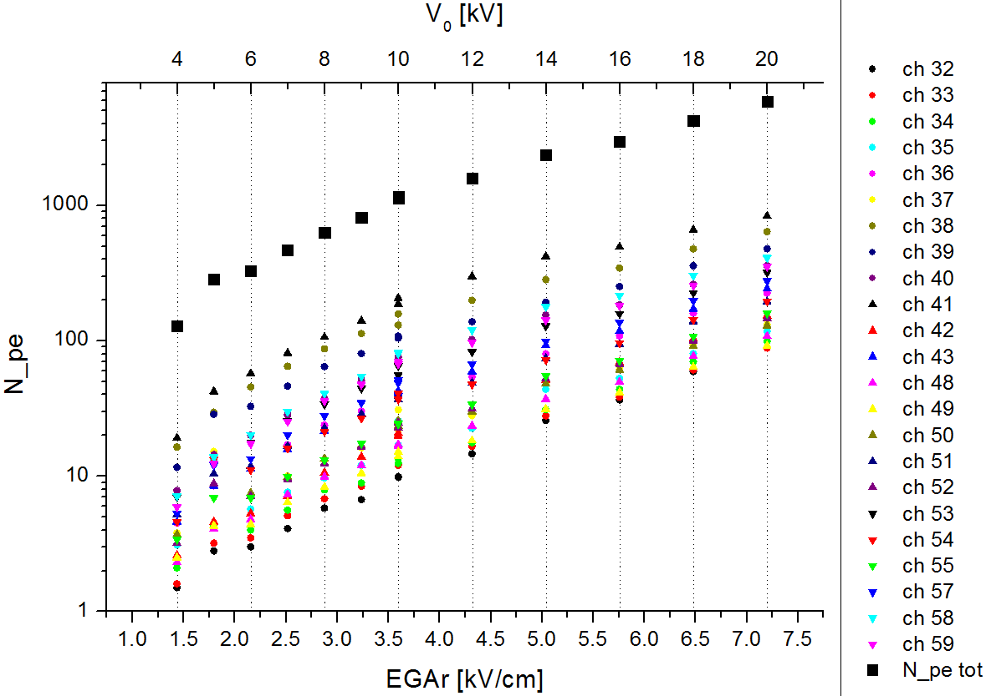
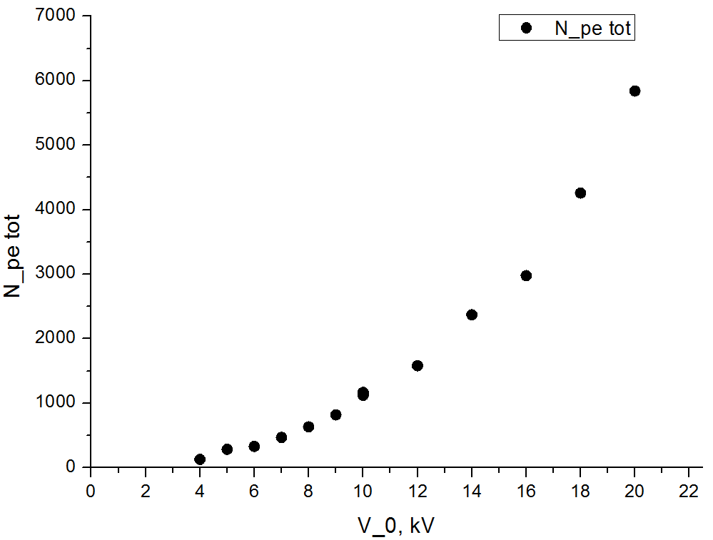
Амплитудная информация, данные от 22 июня

Slide 19
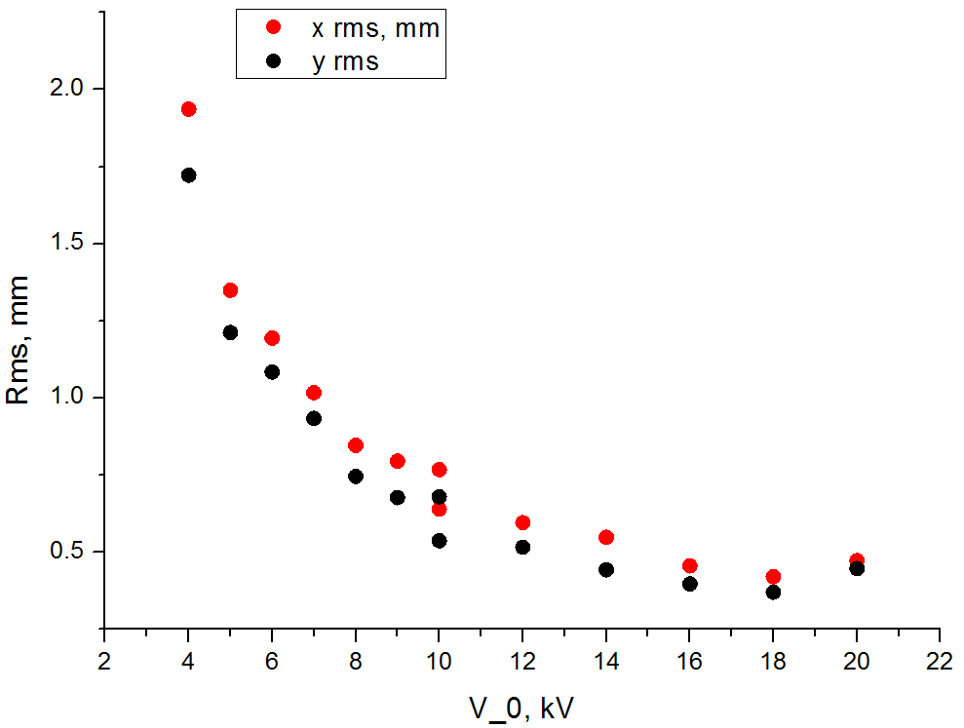
Координатное разрешение, данные от 22 июня

Slide 20
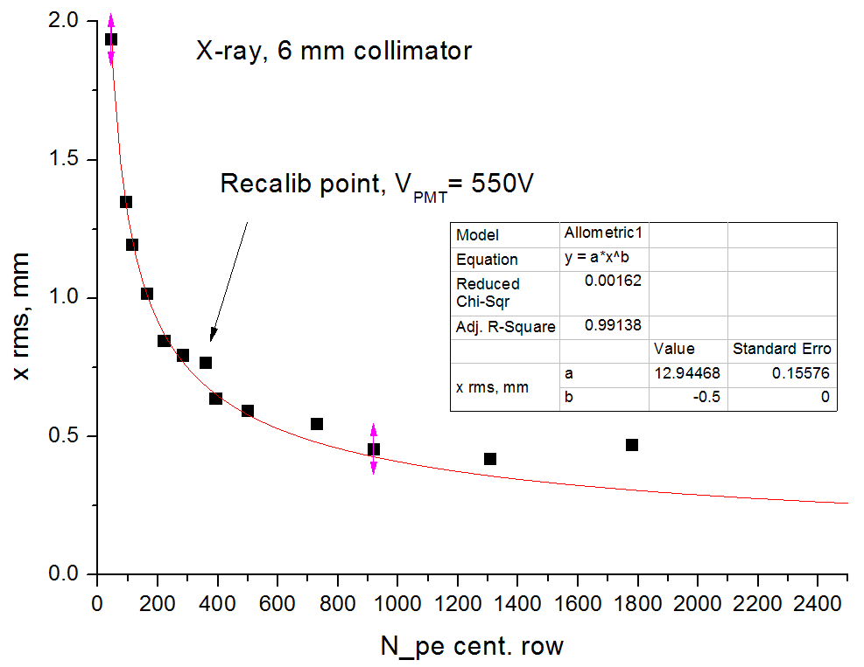
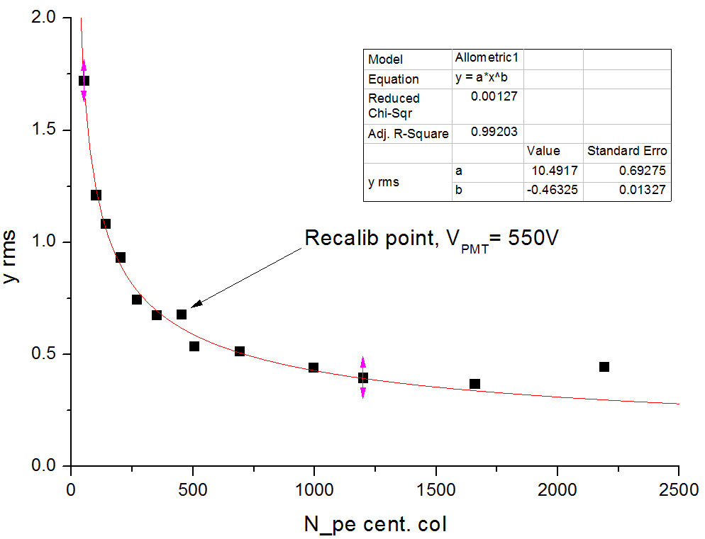
Координатное разрешение, данные от 22 июня

Slide 21
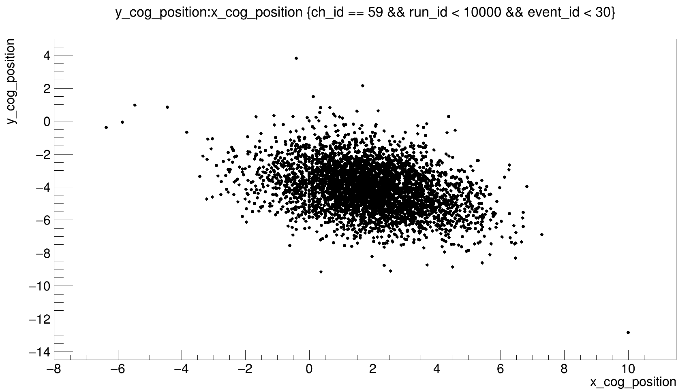
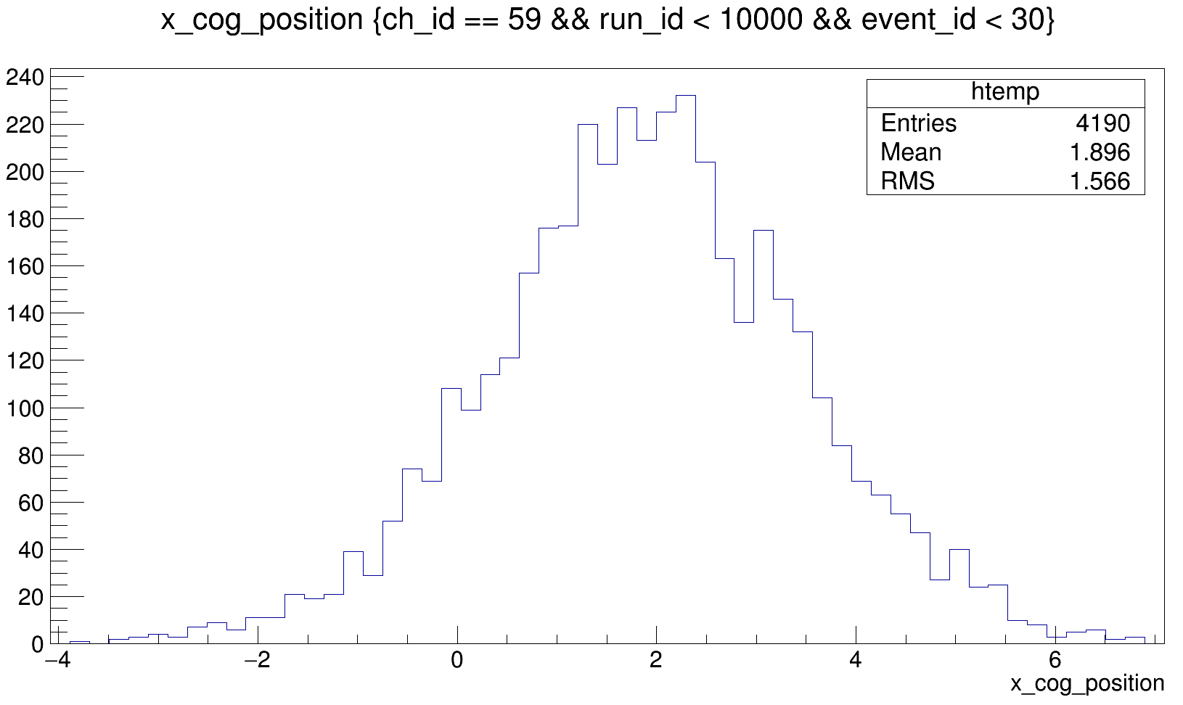
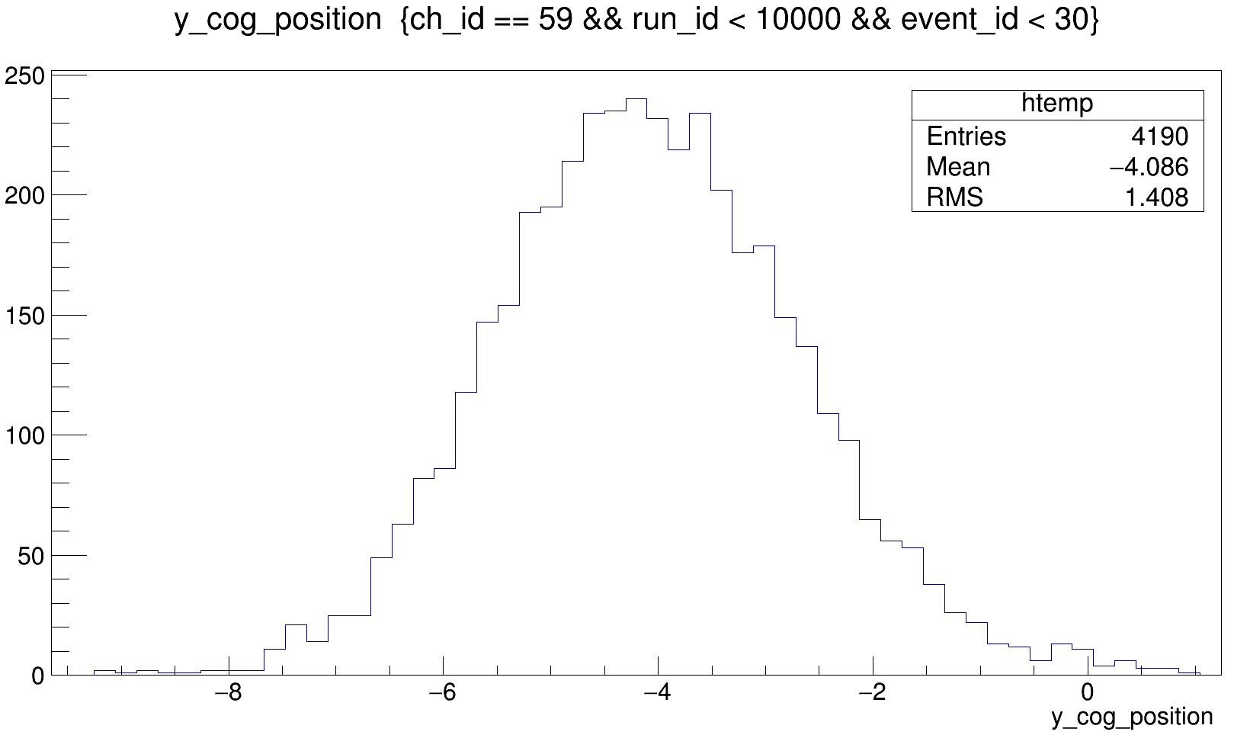
CoG определение координаты по 3х5 и 5х3
X каналы
Y каналы
Адаптивный алгоритм
61.89 [32] | 63.59 [33] | 80.8 [48] | 69.1 [49] | 73.56 [34]
92.1 [35] | 97.7 [50] | 148.1 [51] | 172 [36] | 105.5 [37]
106.3 [52] | 233.2 [53] | 485.2 [38] | 374.2 [39] | 154.1 [54]
113.7 [55] | 265.7 [40] | 627.4 [41] | Нет сигнала [56] | 212.2 [57]
108.1 [42] | 178.3 [43] | 305.8 [58] | 269.3 [59] | Не определено [44]
61.89 [32] | 63.59 [33] | 80.8 [48] | 69.1 [49] | 73.56 [34]
92.1 [35] | 97.7 [50] | 148.1 [51] | 172 [36] | 105.5 [37]
106.3 [52] | 233.2 [53] | 485.2 [38] | 374.2 [39] | 154.1 [54]
113.7 [55] | 265.7 [40] | 627.4 [41] | Нет сигнала [56] | 212.2 [57]
108.1 [42] | 178.3 [43] | 305.8 [58] | 269.3 [59] | Не определено [44]
event_x_ray_18_2mmColl, dV_GEM = 0, 22 июня
Размер расчетного пятна 2.2 мм;
sqrt( (1.5 * 2.35)^2 – (2.2)^2 ) = 2.75 мм – коорд. разрешение
82 pe в алгоритме и 148 на всю матрицу

Slide 22
Обработка данных с Cd
При наборе данных с Cd были значительные наводки. Это не позволяет независимо находить число фотоэлектронов в каждом событии. Сигналы были усреднены и усредненный сигнал проинтегрирован, однако координатная информация оказалась потеряна.

Slide 23
Результаты обработки данных с Cd
Условия | Суммарное число фотоэлектронов по всем SiPM
20 kV, dV GEM = 0, V_SiPM = 46V, коллиматор 2 мм внутр.; 3PMT(700V) триггер 400 mV; 22 июня 2017 | 10.7 (интегрир. ср. сигнала)
18 kV, dV GEM = 2200, V_SiPM = 46V, коллиматор 2 мм внутр.; 3PMT(700V) триггер 255 mV; 13 июля 2017 | 298 (интегрир. ср. сигнала)
20 kV, dV GEM = 2200, V_SiPM = 46V, коллиматор 2 мм внутр.; 3PMT(700V) триггер 128 mV + 6 dB att.; 13 июля 2017 | 259 (интегрир. ср. сигнала)
20 kV, dV GEM = 2200, V_SiPM = 48V, коллиматор 2 мм внутр.+ 2 мм внеш.; 3PMT(700V) триггер 128 mV + 6 dB att.; 13 июля 2017 Предположительно, при работе с коллиматором интенсивность упала и космика стала давать значительный вклад в средний сигнал. Нужна более аккуратная обработка (набирать гистограммы как в случае с ФЭУ и ГЭУ). | 1316 (интегрир. ср. сигнала)
20 kV, dV GEM = 2200, V_SiPM = 48V; коллиматор 2 мм внутр.; 3PMT(700V) триггер 128 mV + 6 dB att.; 13 июля 2017 | 861 (интегрир. ср. сигнала)
20 kV, dV GEM = 0, V_SiPM = 46V, коллиматор 2 мм внутр.; 3PMT(700V) триггер 400 mV + 6 dB att.; 3 августа 2017 | 79.1 (обработка инд. событий) 11.3 (интегрир. ср. сигнала)
20 kV, dV GEM = 2200, V_SiPM = 48V, коллиматор 2 мм внутр.; 3PMT(700V) триггер 128 mV + 6 dB att.; 3 августа 2017 | 3550 (обработка инд. событий, отбрасывал правый край)

Slide 24
Условия | Суммарное число фотоэлектронов по всем SiPM
20 kV, dV GEM = 2000, V_SiPM = 48V, коллиматор 2 мм внутр.; 3PMT(700V) триггер 128 mV + 6 dB att.; 3 августа 2017 | 1352 (обработка инд. событий, отбрасывал правый край)
20 kV, dV GEM = 2200, V_SiPM = 46V, без коллиматора; 3PMT(700V) триггер 128 mV + 6 dB att.; 3 августа 2017; значительные шумы – может быть завышение измеренного значения pe | 3663 (обработка инд. событий, отбрасывал правый край)
20 kV, dV GEM = 2200, V_SiPM = 48V, без коллиматора; 3PMT(700V) триггер 128 mV + 6 dB att.; 3 августа 2017; | 12604(обработка инд. событий, отбрасывал правый край)

